Slide 1
Портфоліо
Затильна Галина Леонідівна
вчитель математики,
Тернопільська загальноосвітня школа І-ІІІ ступенів №11
Резюме:
освіта вища
категорія вища кваліфікаційна категорія, старший вчитель
фахова спеціалізація викладач математики
посада учитель інформатики та математики
стаж роботи 25 роки
адреса м. Тернопіль, вул. Тарнавського, буд.7а/4
рік народження 23.06.1966

Slide 2
Педагогічне кредо
«Наше завдання не в тому, щоб зробити себе необхідними нашим дітям, а в тому, щоб допомогти їм навчитися по можливості обходитися без нас» (К.О. Конраді)

Slide 3
Проблема, над якою працюю:
Використання
інтернет-технологій на уроках інформатики та математики

Slide 4
ІНТЕРНЕТ-ТЕХНОЛОГІЇ
ТРАДИЦІЙНІ ІНТЕРАКТИВНІ
ФОРМИ І МЕТОДИ
НОВІТНІ, ІЗ ЗАСТОСУВАННЯМ
ІНФОРМАЦІЙНИХ ТЕХНОЛОГІЇ
мозковий
штурм
колективна
Комп’ютерні підручники
метод
Мікрофон
перехресне опитування
Комп’ютерні презентації уроків
групова
“Карусель”
Комп’ютерні тренажери
відповідь з рецензією
парна
Бліц-опитування
Дистанційні методи навчання
інформ-ий пінг-понг
індивідуальна
Комп’ютерні тести
Самоопи-тування

Slide 5
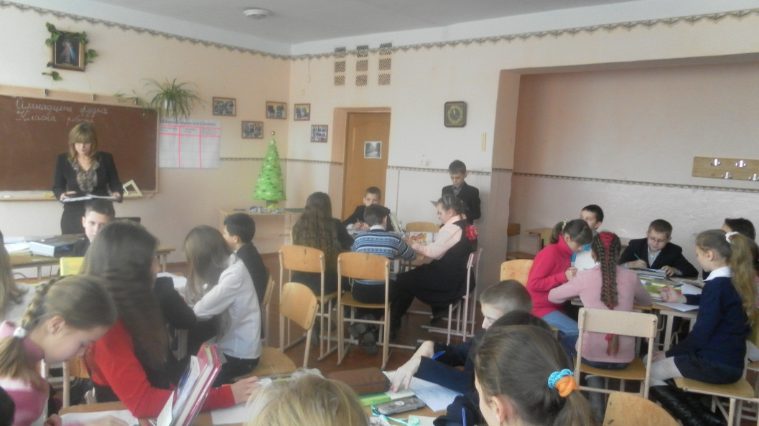
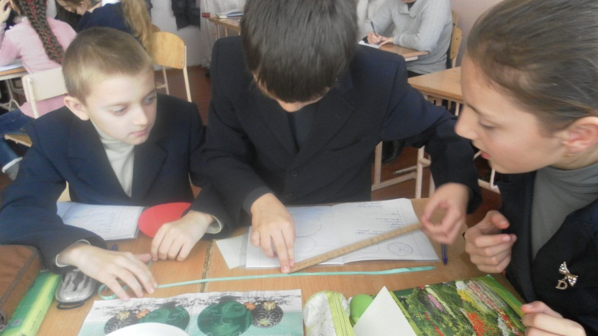
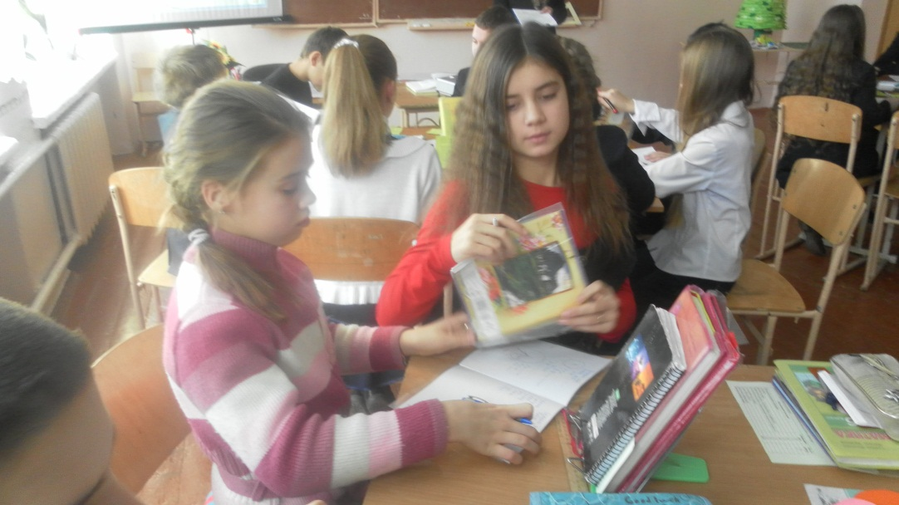
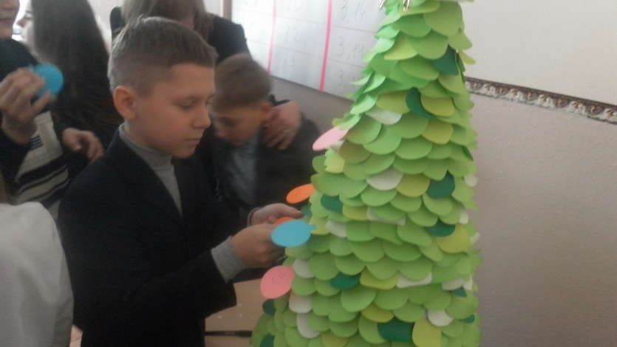
“Довжина кола. Площа круга”, математика, урок-казка (6 клас)

Slide 6
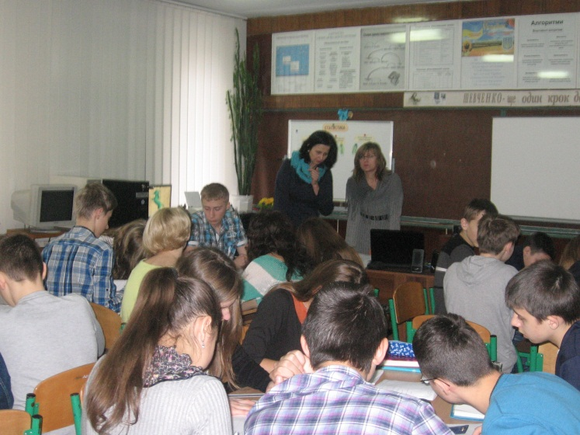
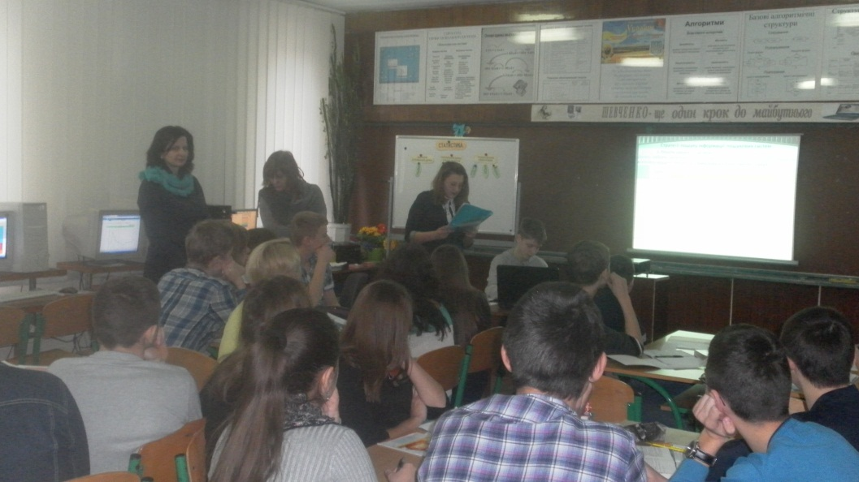
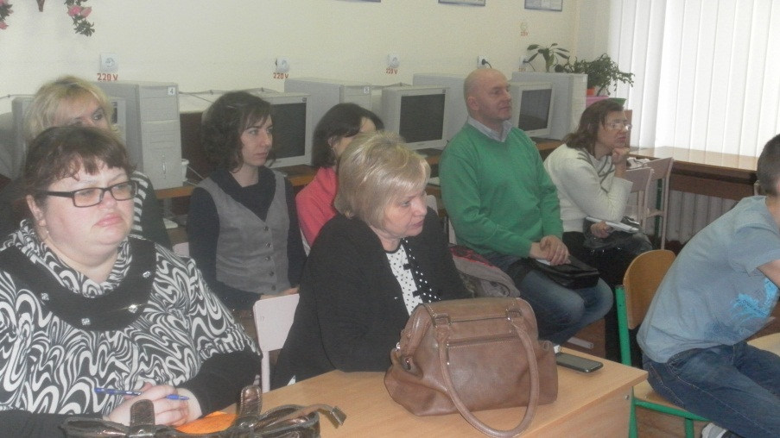
ІНТЕГРОВАНИЙ УРОК (математика та інформатика)
“Статистичні дані. Способи подання статистичних даних. Засоби пошуку інформації в Інтернеті. Стратегії пошуку інформації” (9 клас)

Slide 7
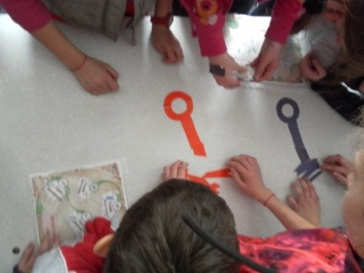
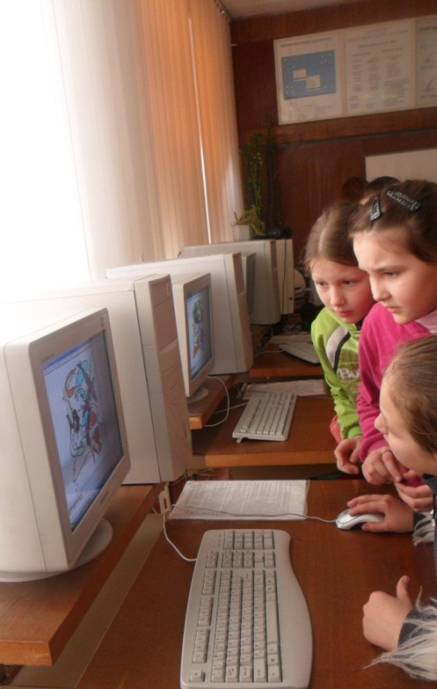
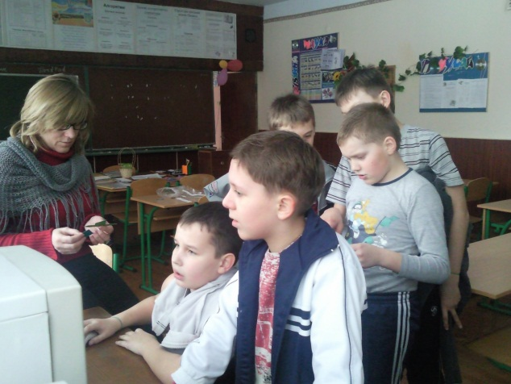
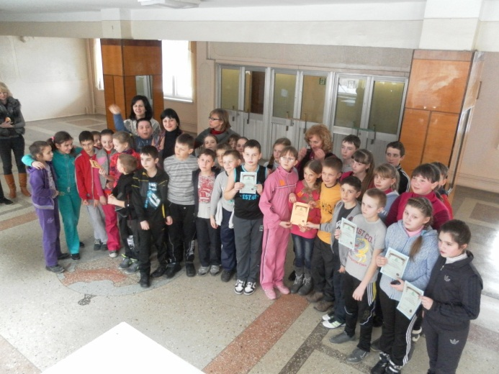
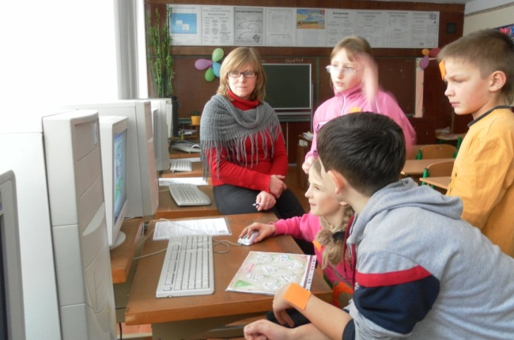
"Ключі від форту МІФ"
(щорічний шкільний конкурс з математики, інформатики, фізики)

Slide 8
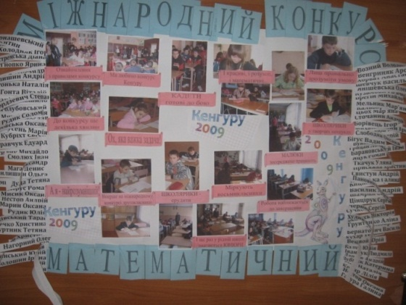
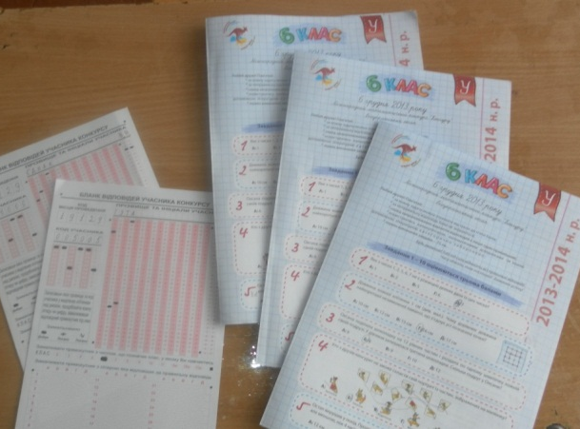
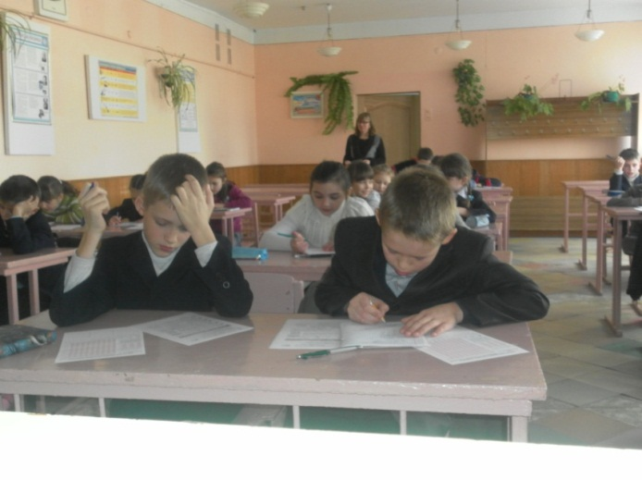
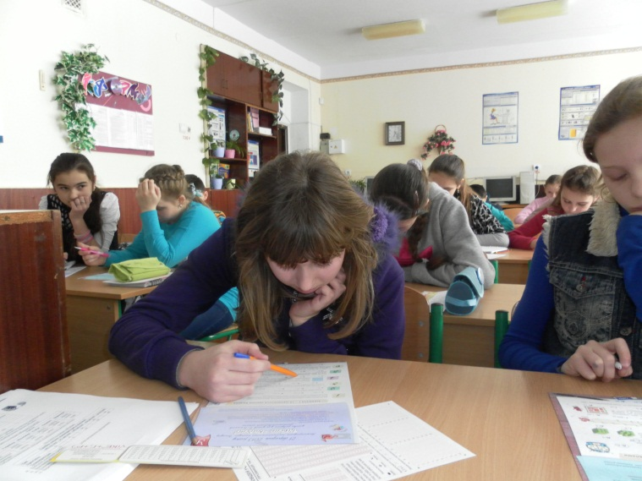
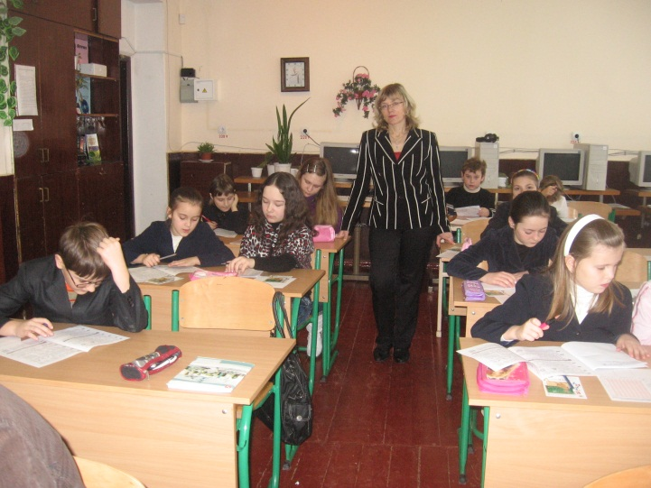
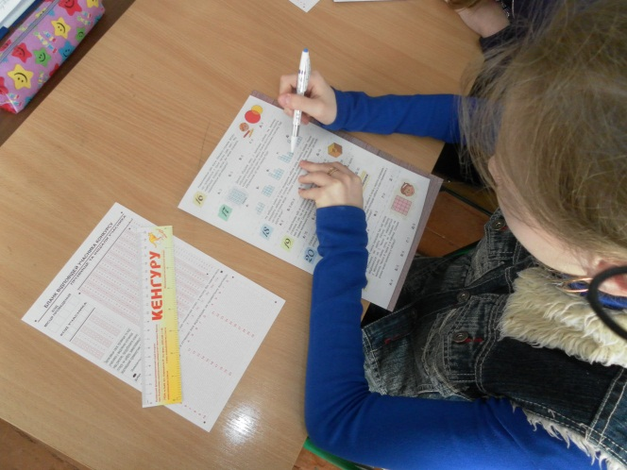
Кенгуру
(щорічний міжнародний математичний конкурс)

Slide 9
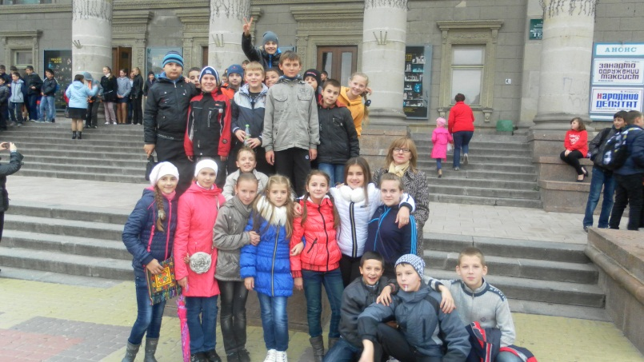
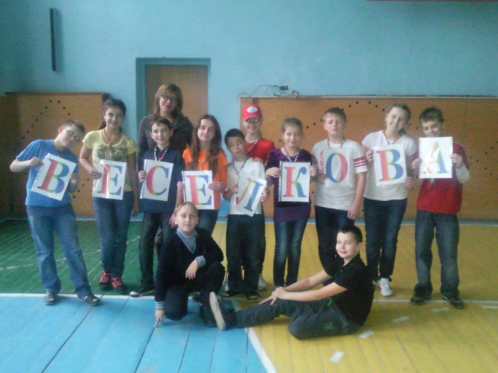
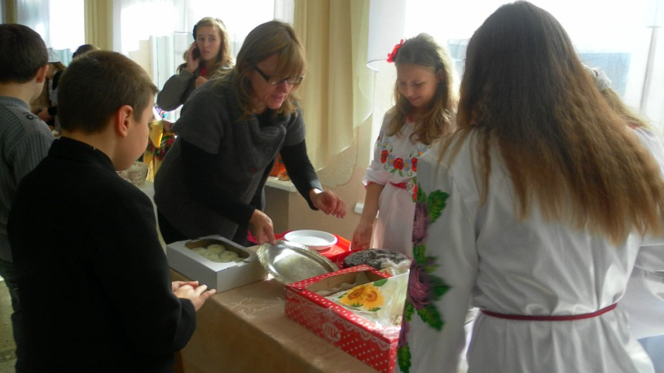
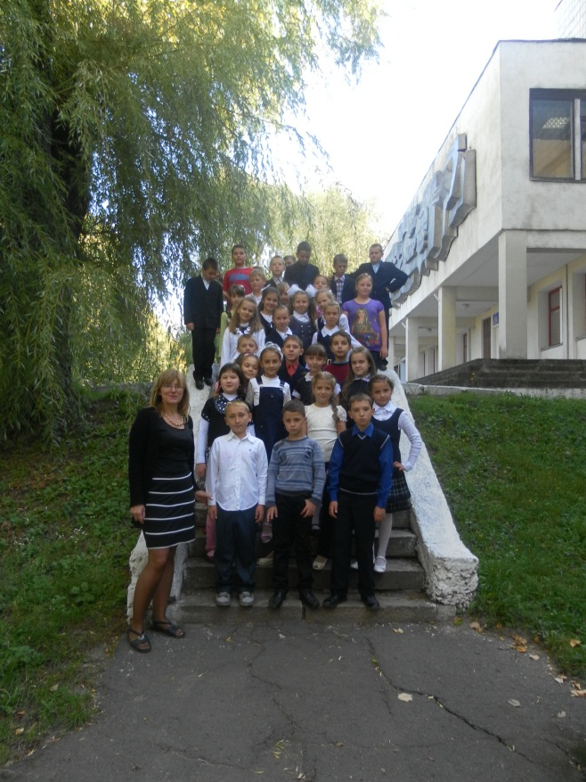
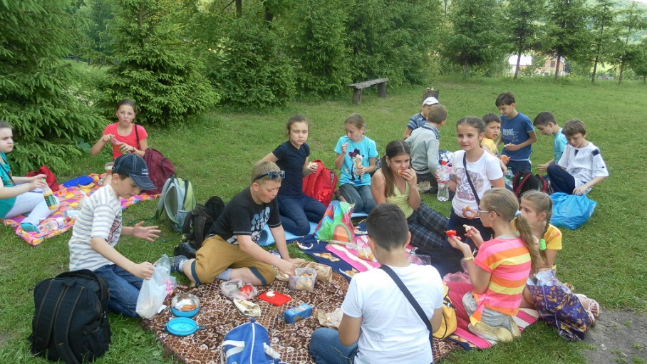
Робота класного керівника

Slide 10
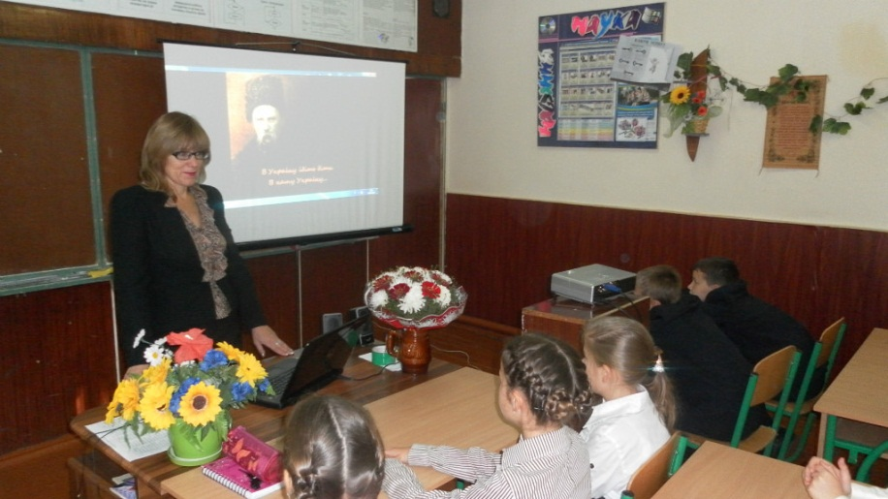
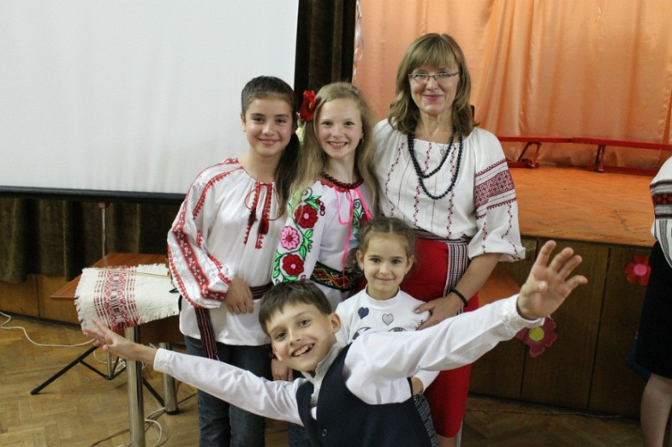
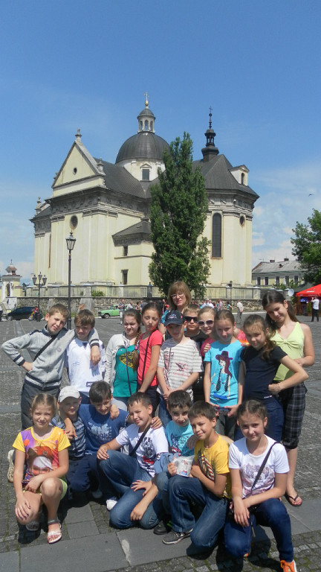
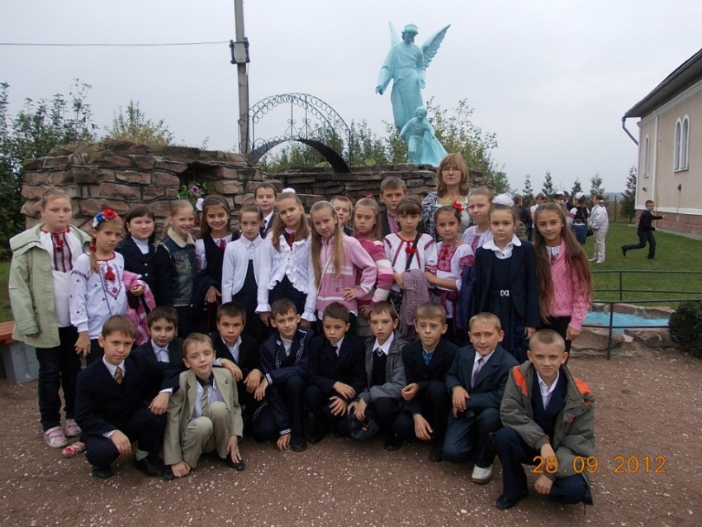
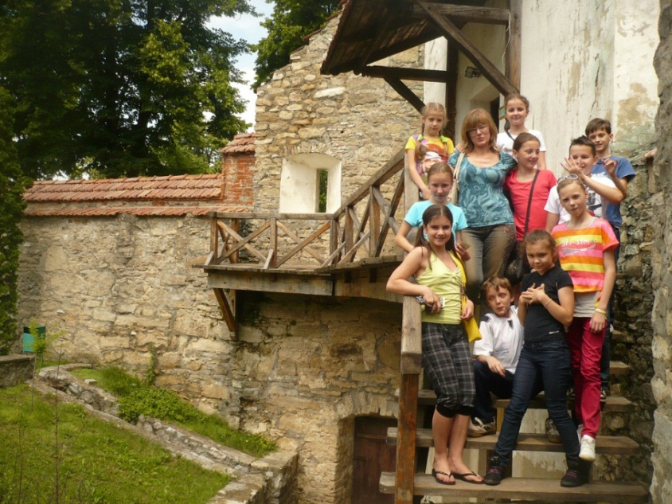
Робота класного керівника

Slide 11
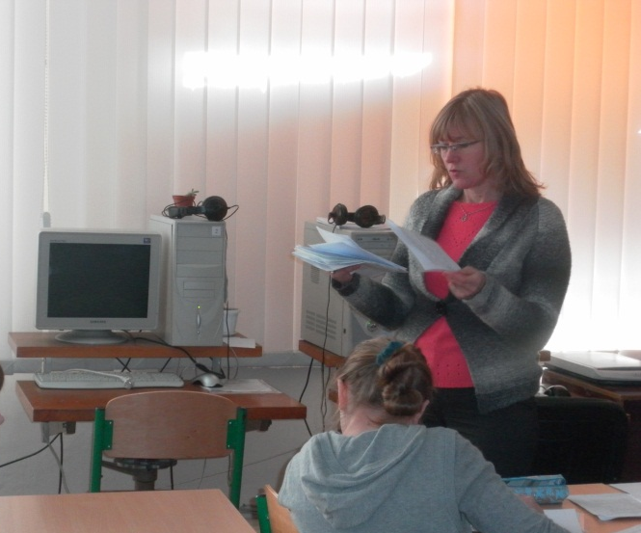
Науково-методична робота
Діагностика і прогнозування: - готовність педагогічного колективу до нововведень; - наявність інноваційних ідей і технологій, що використовуються в навчально-виховному процесі; - рівень інтелектуального потенціалу та його розвиток.
Керівник творчої лабораторії інноваційних технологій школи

Slide 12
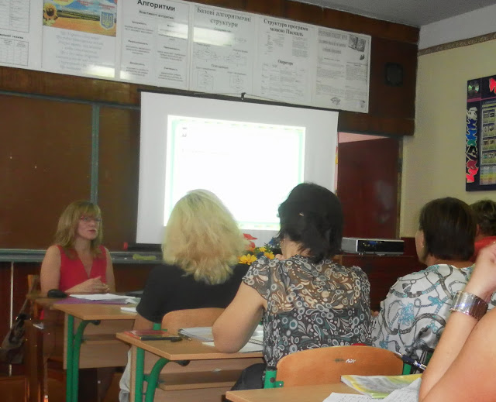
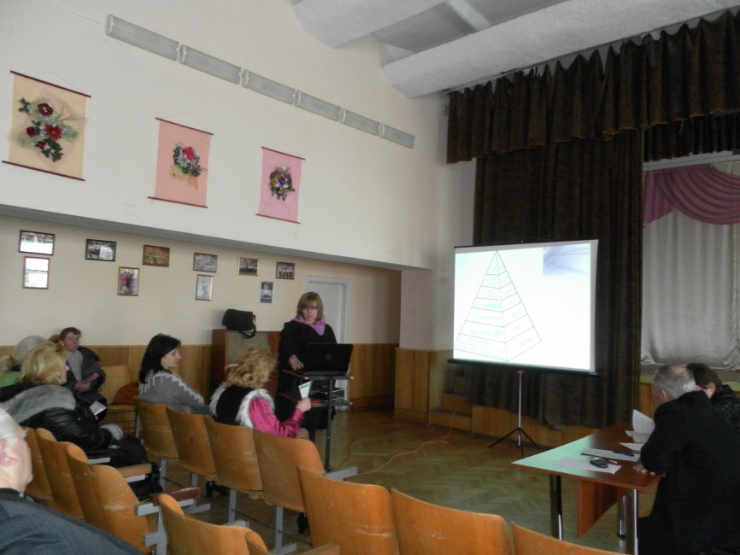
Виступи на педагогічних радах школи та міських семінарах вчителів інформатики

Slide 13
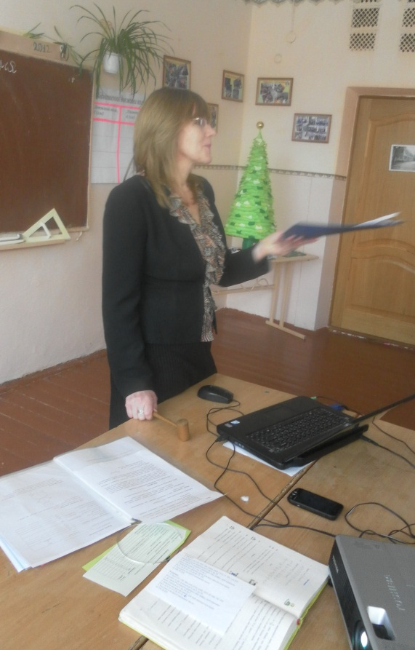
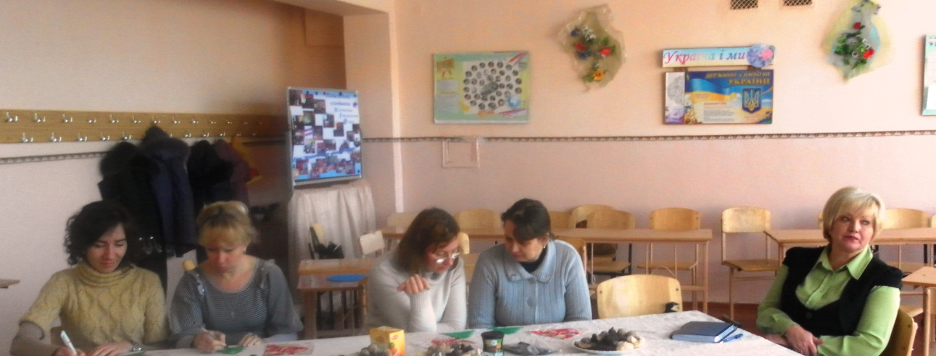
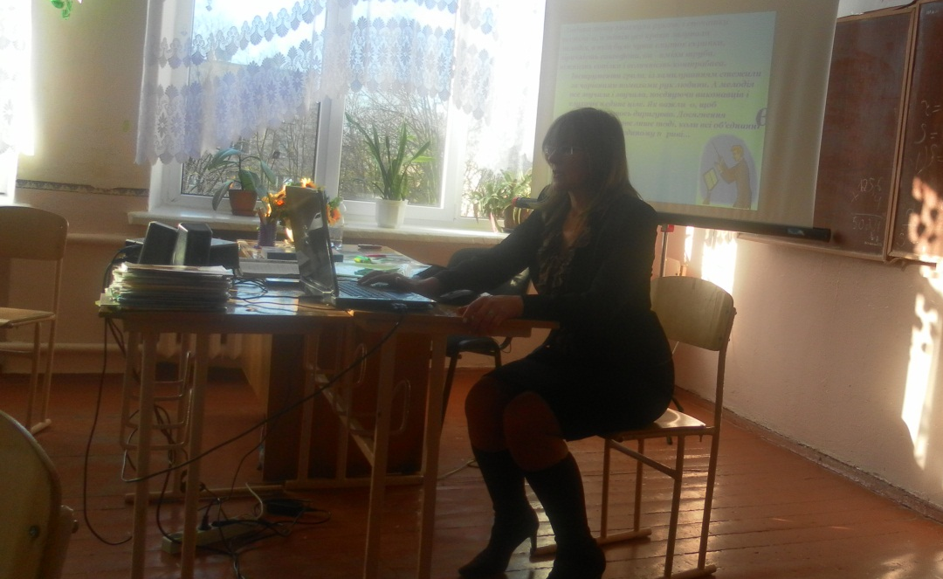
Клуб професійного спілкування вчителів математики, спеціалістів першої та вищої кваліфікаційних категорій міста
Грудень,
«Урок-казка»
Обмінюємось досвідом

Slide 14
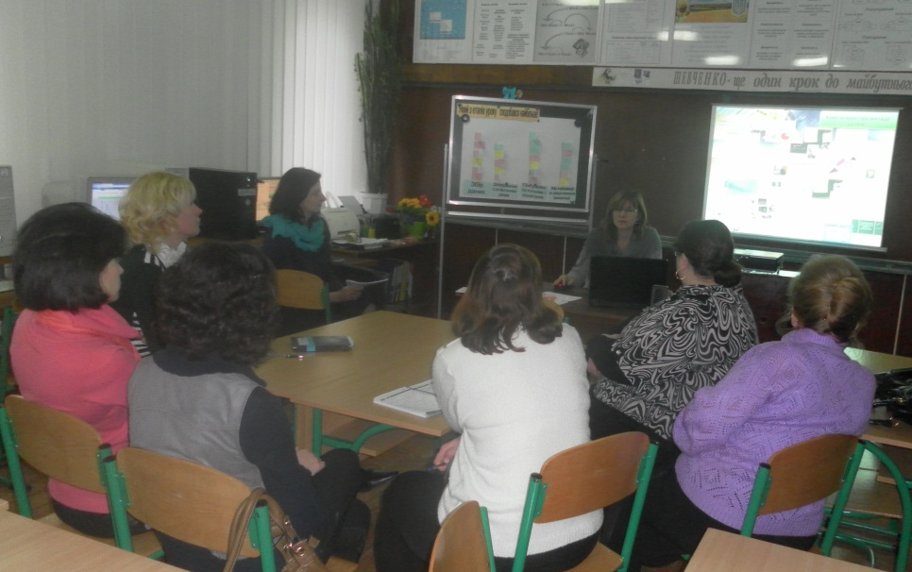
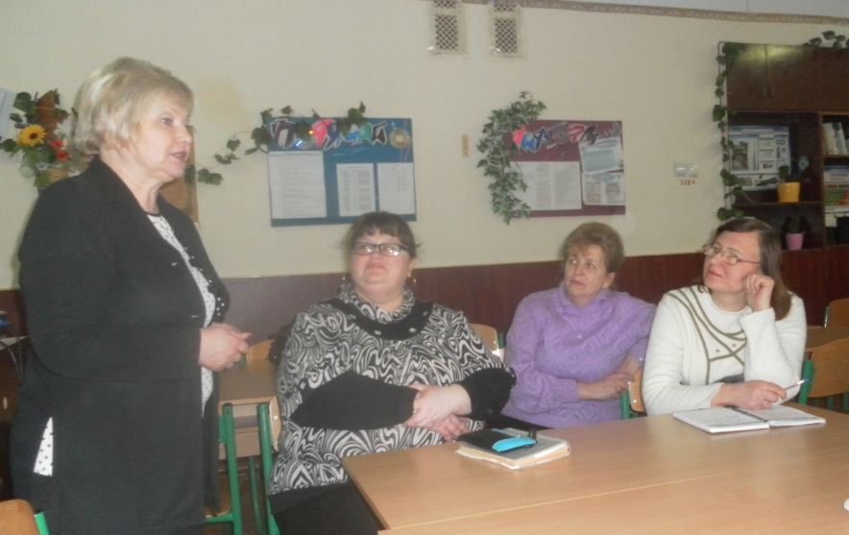
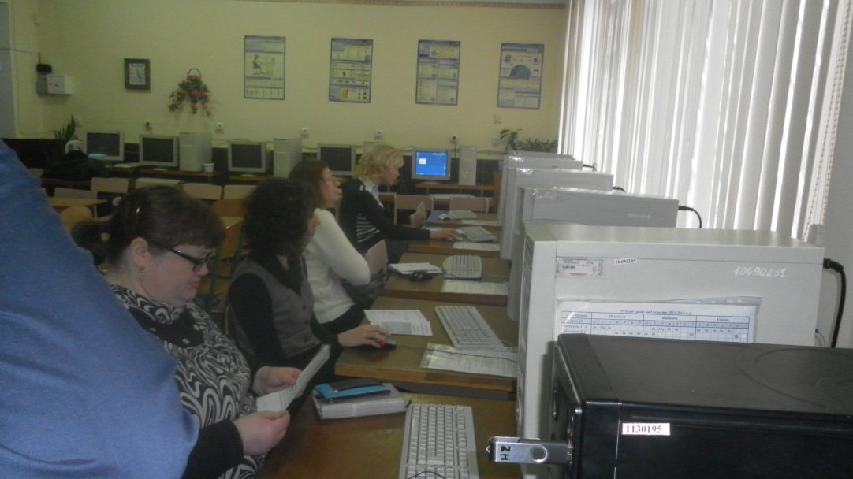
Клуб професійного спілкування вчителів математики, спеціалістів першої та вищої кваліфікаційних категорій міста
Лютий, «Використання інтернет-технологій на уроках математики»
Завдання
для вчителів

Slide 15
Видавнича діяльність

Slide 16
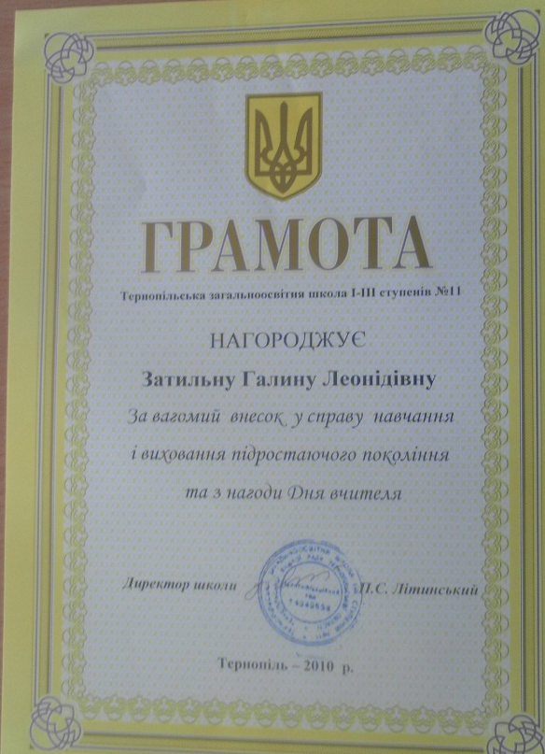
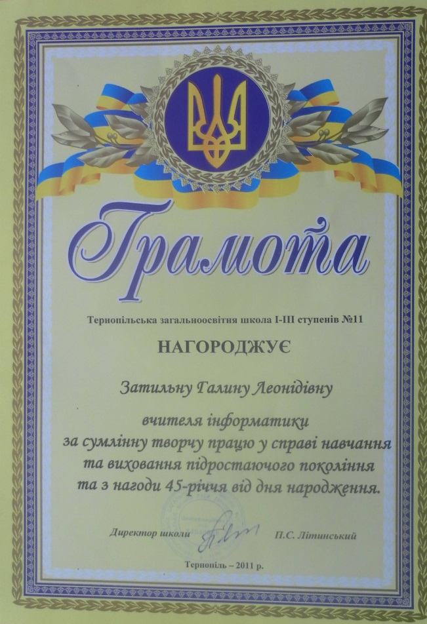
Мої досягнення
Грамоти Тернопільської загальноосвітньої школи І-ІІІ ступенів №11

Slide 17
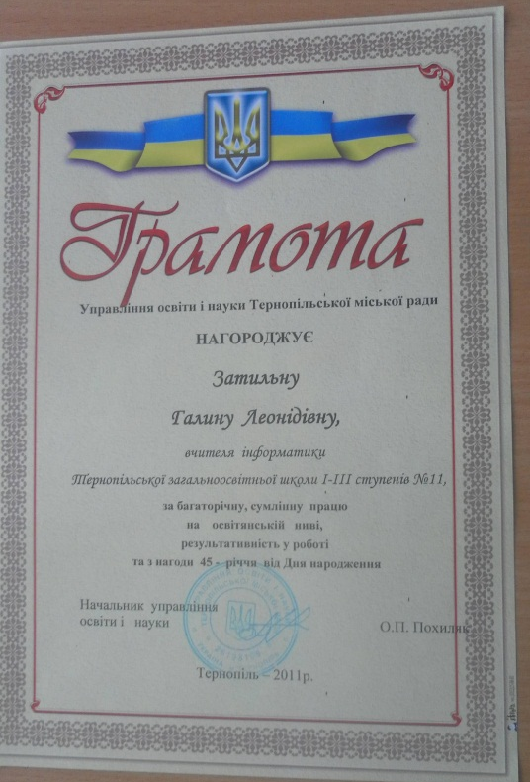
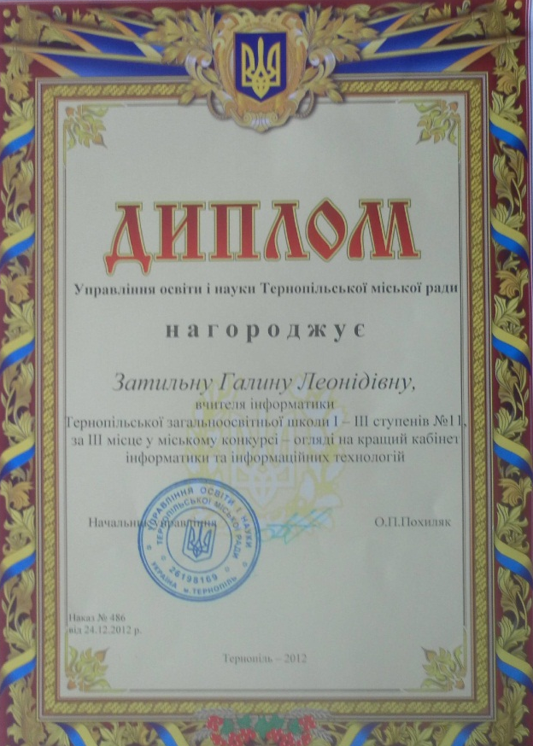
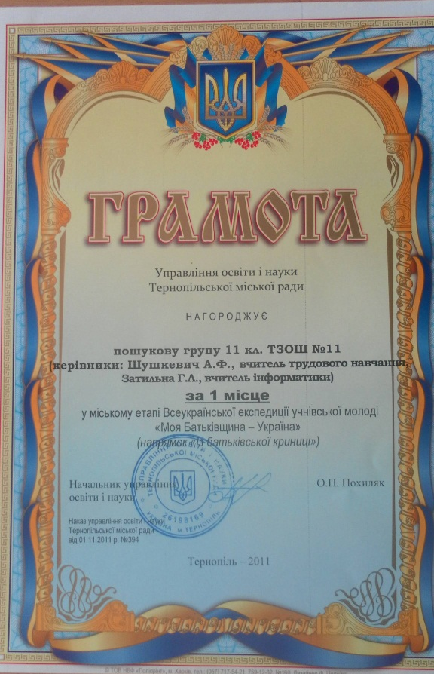
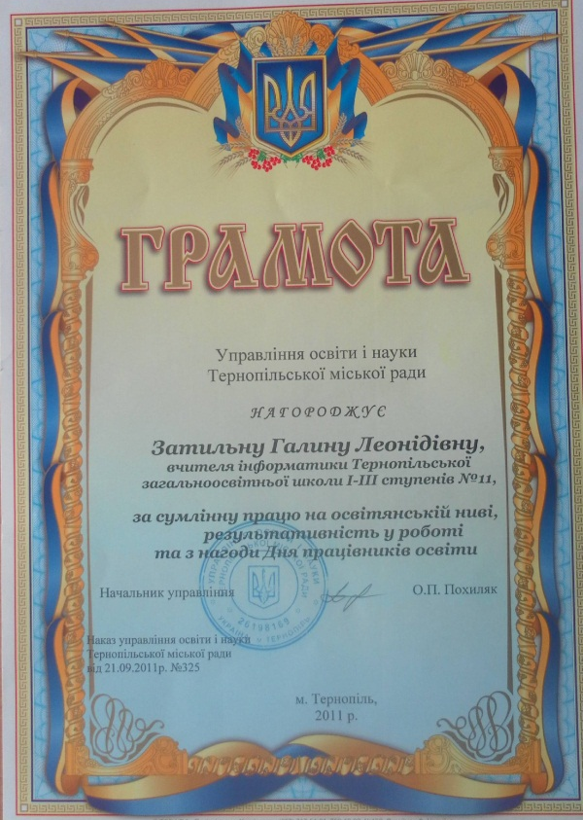
Грамоти Управління освіти і науки Тернопільської міської ради

Slide 18
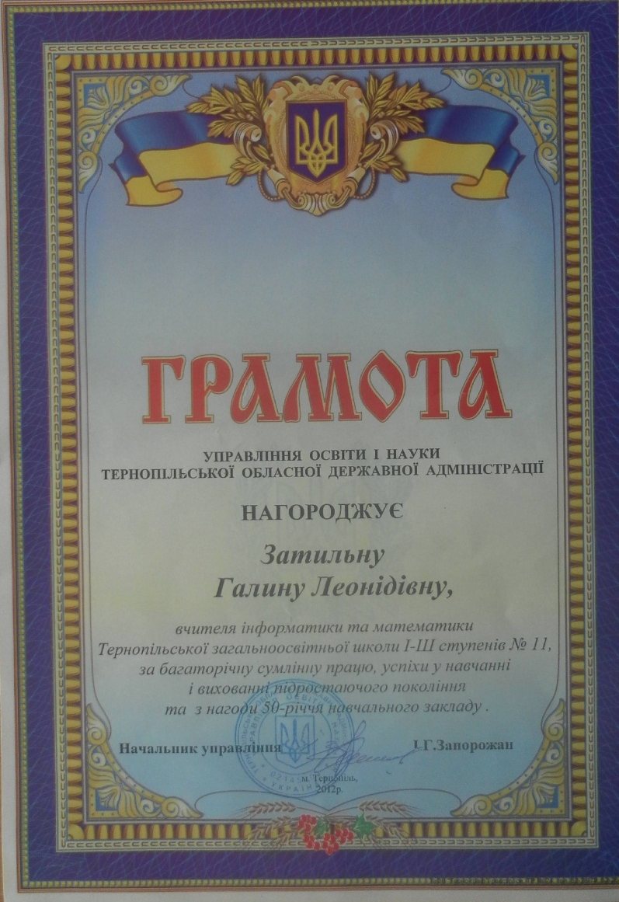
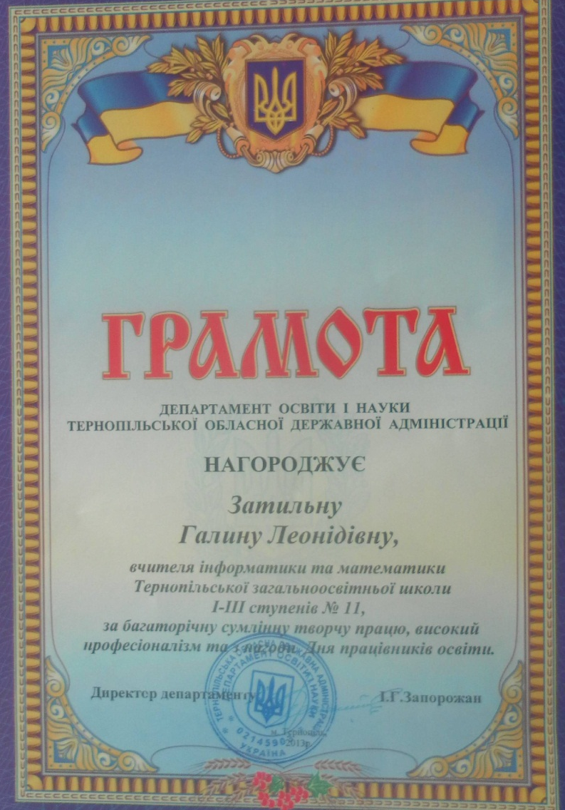
Грамоти Департаменту освіти і науки Тернопільської обласної державної адміністрації

Slide 20
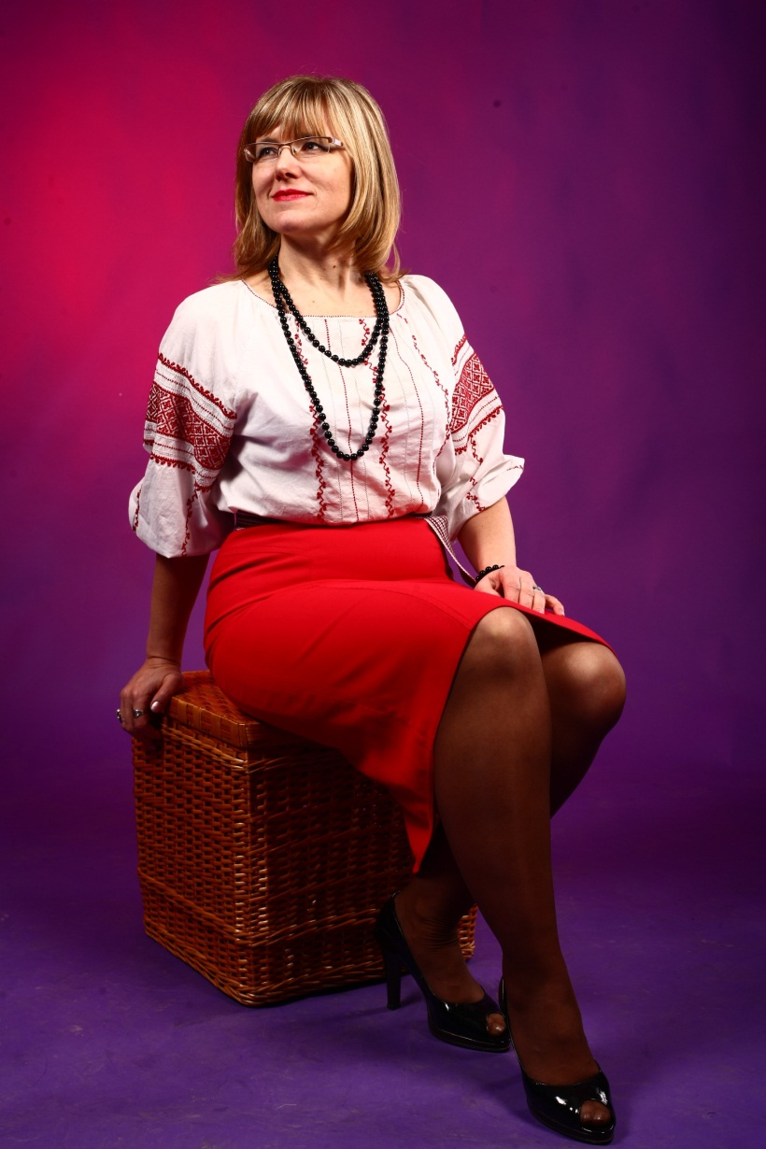
Хай легко працюється, Добре живеться, Все вміється, множиться і додається. Здоров'я міцного, щастя без краю, Усього найкращого щиро бажаю!

